Slide 1

BE 21 KVALIFICĒTU SKOLOTĀJU PILNVEIDES PROGRAMMA
MODULIS 1
21. GADSIMTA PRASMES
www.be21skilled.eu
ĪSUMĀ

Slide 2


01
BE-21-SKILLED projekta pārskats
SATURA RĀDĪTĀJS
02
21. gadsimta prasmju definēšanas process
03
Pašvadība, mērķtiecība, neatlaidība
04
Komunikācija, sadarbība un komandas darbs
05
Izaugsmes domāšanas veids un mācīšanās
06
Atbildība un taisnīgums
07
Pielāgojamība, elastība un stresa noturība
08
Radošums, zinātkāre, atvērta domāšana, iespēju pamanīšana
09
Informācijas un datu lietotprasme, informācijas interpretācija
10
Labklājība, pozitīva attieksme un apzinīgums
11
Emocionālā inteliģence un empātija
Šis darbs ir licencēts saskaņā ar Creative Commons Atzinības piešķiršanas nekomerciāla-nekomerciāla-bez atvasinājumu 4.0 starptautisko licenci (CC BY-NC-4.0).
Projekta numurs: 2021-1-LV01-KA220-HED-000027581
12
Kritiskā domāšana, problēmu risināšana un sistēmiskā domāšana
13
Līderība

Slide 3

01
BE21SKILLED projekta pārskats
Kāpēc 21 Skilled?
Kāda ir projekta motivācija?
Straujās pārmaiņas tehnoloģijās, pieaugošā globalizācija un internacionalizācija, papildus pārejai no rūpniecības uz zināšanām balstītu ekonomiku, ir radījušas vajadzību pēc 21. gadsimta prasmēm.
21. gadsimta prasmes ir ļoti svarīgas, lai cīnītos ar neskaidro nākotni un palīdzētu Eiropai būt noturīgākai, kā arī labāk reaģēt uz iespējamiem draudiem. Tādējādi šo prasmju iegūšana tiek uzskatīta par ekonomikas un pēc COVID atveseļošanās atslēgu.
Darba devēji bieži uzsver, ka STEM absolventiem trūkst 21. gadsimta prasmes, kas savukārt neļauj viņiem ieviest jauninājumus, attīstīties un pielāgoties šajā nenoteiktības un nestabilitātes laikā.
Be21 Skilled apgalvo, ka 21. gadsimta prasmju ieviešanai un to integrācijai esošajās mācību programmās ir potenciāla ietekme uz:
kompetentāku, darbam gatavāku STEM absolventu radīšanu
veicināt atbalsta sistēmu un līdz ar to palielināt riskam pakļauto STEM studenšu noturēšanu

Slide 4


Šī partnerība risina 3 svarīgus STEM izaicinājumus un vajadzības. Mērķis ir apmierināt šīs vajadzības un izaicinājumus, kas atspoguļoti 3 mērķa grupās:
Kas būs ieguvēji?
01
STEM AII IESTĀŽU PASNIEDZĒJI
Lai gan ir saprotams, ka prasmīgi skolotāji nodrošina labāku izglītību, liela daļa AII skolotāju nav saņēmuši pienācīgu pedagoģisko apmācību. Tāpēc projekta mērķis ir risināt šo nepārprotamo vajadzību, paaugstinot STEM AII skolotāju 21. gadsimta prasmes, lai tās veiksmīgi nodotu tālāk.
02
STEM STUDENTI
Darba devēji arvien vairāk ziņo, ka STEM absolventi nav gatavi darbam un viņiem ir vajadzīgas vienkāršas prasmes, un viņiem ir nepieciešams plašāks ar kognitīvo prasmju kopums, lai tiktu galā ar digitālās pārejas prasībām. Projektā īpaša uzmanība tiks pievērsta šai problēmai un vajadzībām, paaugstinot STEM studentu prasmes 21CS, izmantojot ekosistēmas pieeju (sadarbībā ar nozari) un paaugstinot STEM AII skolotāju prasmes.
03
STEM STUDENTES-SIEVIETES
Ņemot vērā grūtības, ar kurām saskaras STEM studentes, izmantojot visaptverošu apmācību un atbalstu, mēs apgalvojam, ka 21. gadsimta prasmju veicināšana, kas koncentrējas uz prasmēm (piemēram, apņēmība), pozitīvi ietekmētu STEM studentu-sieviešu noturēšanu STEM HE sistēmās. Augstākās izglītības iestāžu STEM skolotāji un STEM studenti, kas nav sievietes, labāk apzinās emocionālo prasmju (piemēram, empātijas) nozīmi, var darboties kā atbalsta mehānisms studentēm, tādējādi ietekmējot viņu noturēšanu augstskolās.

Slide 5

Projektā Be-21-Skilled skaidri norādīts, ka 21. gadsimta prasmju ieviešana un to integrēšana esošajās mācību programmās var ietekmēt šādus aspektus:
Izveidot kompetentākus, darbam gatavākus STEM jomas absolventus
Veicināt atbalsta sistēmu un līdz ar to arī riska grupas - STEM sieviešu studentu - noturēšanas rādītāju palielināšanu

Slide 6

Projekta Be21Skilled 5 galvenie mērķi ir:
Veicināt izpratni par 21st gadsimta prasmēm un to apzināšanu konkrētam reģionam un darba tirgum atbilstošā kontekstā, sadarbojoties vairākām ieinteresētajām pusēm.
Veicināt augstskolu pasniedzēju spējas ieaudzināt studentiem 21. gadsimta prasmes, izmantojot apmācības un atgriezenisko saiti.
Uzlabot studentu prasmes, lai palielinātu viņu nodarbinātības iespējas un izmantotu viņu inovatīvo potenciālu.
Uzlabot STEM pārstāvju - vīriešu (studenti, skolotāji, darba devēji u.c.) izpratni par nepieciešamību atbalstīt STEM studentes un ieaudzināt viņās 21st gadsimta prasmes.
Inovēt mācību programmas, iekļaujot tajās instrumentus, kas paredzēti konkrētu prasmju attīstīšanai skolēnos.
6

Slide 7


Reģionālo prasmju padomes
plāns un prasmju panorāma
Digitālie atvērtās piekļuves dokumenti, kuros sīki aprakstītas daudzveidīgas vairāku ieinteresēto pušu grupas izveides aspekti, kuras uzdevums ir novērtēt 21. gadsimta prasmju prasības, vadoties pēc darba tirgus vajadzībām, tehnoloģiju tendencēm un jebkādām atšķirībām, kas izriet no dzimuma
5 GALVENIE
REZULTĀTI
01
BE-21-SKILLED rīku komplekts
Visaptverošs rīku komplekts, kura mērķis ir attīstīt gan skolotāju, gan skolēnu prasmes, kuras iepriekš tika identificētas 1. rezultātā
02
BE-21-SKILLED pasniedzēju pilnveides programma
Visaptverošs moduļu komplekts ar integrētiem rīkiem no 2. rezultāta, kas ir vērsti uz visaptverošu AII STEM skolotāju prasmju un viņu kompetenču attīstīšanu un to pašu prasmju mācīšanā STEM studentiem
03

Slide 8
5 GALVENIE REZULTĀTI
BE-21-SKILLED e-kompass
Pilnībā digitalizēta, interaktīva platforma, kas apkopo visas projekta laikā (un arī pēc tam) uzkrātās zināšanas un kalpo kā sadarbības platforma starp projekta partneriem, reģionālo prasmju padomes locekļiem un citām ieinteresētajām personām
04
BE-21-SKILLED studentu pilotprojekts un
BE-21-SKILLED rokasgrāmata
Iesaistošs pasākums, kura mērķis ir attīstīt studentu 21. gadsimta prasmes, praktiski tās apgūstot
05

Slide 9
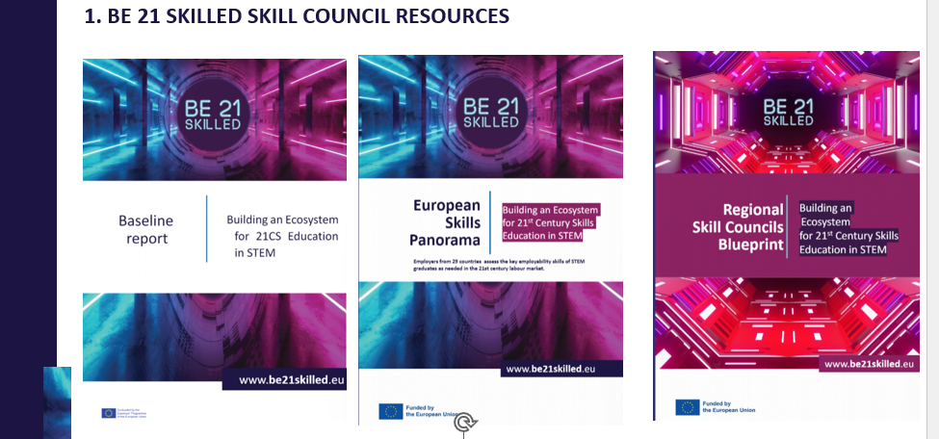

BE 21 SKILLS SKOLOTĀJU PILNVEIDES PROGRAMMA
BALSTĪTA UZ DROŠIEM PAMATIEM
BE-21-SKILLED pasniedzēju pilnveides programma ir īpaši vērsta uz augstskolu STEM skolotājiem, lai vienlaikus paaugstinātu skolotāju kvalifikāciju 21. gadsimta prasmju jomā un apmācītu viņus šīs prasmes nodot studentiem. Rezultātā iegūtos moduļus skolotāji var izvēlēties atbilstoši savām interesēm par konkrētām prasmēm, kas jāattīsta projekta ietvaros. Šāda elastīga satura izvēle nodrošina 1) projekta paplašināmību dažādos reģionos un 2) pielāgojamību konkrētiem reģionālajiem apstākļiem un to vajadzībām.
Pilnveides programma balstās uz:
21. gadsimta prasmju konceptuālo pamatu
reģionālo nozīmi un status quo
prasmju panorāmu
4) dinamiska instrumentu kopuma iekļaušana un izmantošana studentu kvalifikācijas celšanai
9

Slide 10

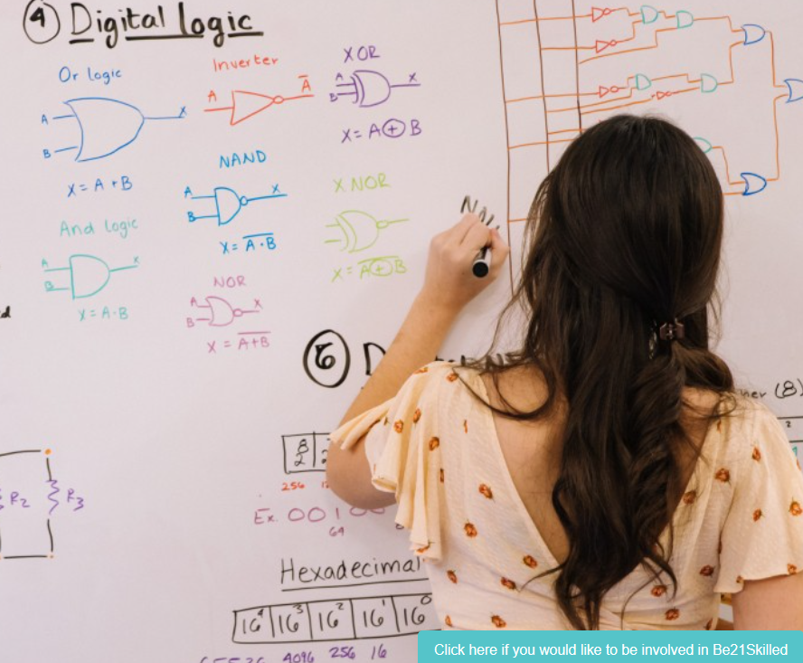
21. gadsimta prasmju definēšanas process
02
10

Slide 11
BALSTOTIES UZ STABILIEM PAMATIEM
21. gadsimta prasmju definēšana bija uzdevums, kuru mūsu ES konsorcijs uztvēra ļoti nopietni. Papildus akadēmiskajiem pētījumiem un politikas veidošanai bija maz pieejamu interpretāciju par to, kā šādas prasmes varētu ieviest studijās.
Kā redzams 3. modulī, partneru reģionos tika izveidotas Reģionālās prasmju padomes. Katru padomi (Latvijā un Serbijā) pārstāvēja attiecīgā reģiona nozīmīgākās ieinteresētās puses (augstskolu mācībspēki, uzņēmēji un NVO pārstāvji, valsts pārvalde, studenti). Kopā ar projekta partneriem šīs padomes spēlēja nozīmīgu lomu 21. gadsimta prasmju definēšanas procesā.
11

Slide 12
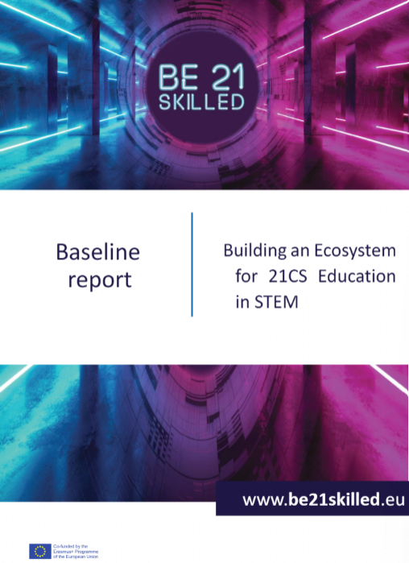
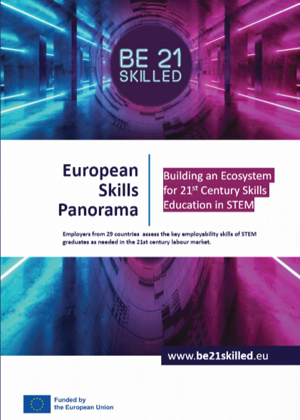

1. BE-21-SKILLS PRASMJU PADOMES RESURSI
PIEEJAMS https://be21skilled.eu/resources/
12

Slide 13
UZMANĪBAS CENTRĀ: GALVENIE PĒTĪJUMA PAMATPRINCIPI
Sākotnējais ziņojums: nosaka pamatu pirmajiem BE-21-SKILLED projekta pasākumiem un konsultācijām ar ārējiem partneriem, kas iesaistīti reģionālajās prasmju padomēs.
Esošais 21. gadsimta prasmju ietvars - tajā ir apkopots 21. gadsimta prasmju status quo, pamatojoties uz darbības jomas noteikšanas un dokumentāro pētījumu rezultātiem un starptautisko 21. gadsimta prasmju ietvara metaanalīzi, tostarp:
ESAO Mācību programma 2030
Cedefop un Eurofound kopīga publikācija par prasmju prognozēm līdz 2030. gadam
ES EntreComp, GreenComp, DigComp un LifeComp.
Pasaules Ekonomikas foruma ziņojums "Darbavietu nākotne 2020« u.c.
Visi analizētie prasmju ietvari bija aktuāli, balstīti uz pētījumiem un starptautiski atzīti.
13

Slide 14
PRIEKŠSTATS PAR OECD MĀCĪBU SISTĒMU 2030. GADAM
Identificētas trīs transversālas transformatīvās kompetences 2030. gadam, kas vērstas uz pieaugošo nepieciešamību jauniešiem būt inovatīviem, atbildīgiem un apzinīgiem (Taguma et.al, 2016, 10.-13. lpp.; OECD, 2018, 5.-7. lpp.):
1. Jaunas vērtības radīšana - inovācijas, lai veidotu labāku dzīvi, piemēram, radītu jaunas darbavietas, uzņēmumus un pakalpojumus, kā arī attīstītu jaunas zināšanas, iestrādnes, idejas, metodes, stratēģijas un risinājumus un piemērotu tos gan vecām, gan jaunām problēmām. apšaubīt status quo, sadarboties ar citiem un mēģināt domāt "ārpus rāmjiem".
2. Saspīlējumu un dilemmu saskaņošana - ņemot vērā daudzās savstarpējās saiknes un sakarības starp šķietami pretrunīgām vai nesavienojamām idejām, loģikām un nostājām, kā arī apsverot rīcības rezultātus gan no īstermiņa, gan ilgtermiņa perspektīvas. Padziļināta izpratne par pretējām nostājām, argumentu izstrādāšana savas nostājas atbalstam un praktisku risinājumu meklēšana dilemmām un konfliktiem.
14

Slide 15
PRIEKŠSTATS PAR OECD MĀCĪBU SISTĒMU 2030. GADAM
3. Atbildības uzņemšanās - spēja pārdomāt un izvērtēt savu rīcību, ņemot vērā savu pieredzi un izglītību, kā arī ņemot vērā personīgos, ētiskos un sabiedrības mērķus.
ESAO ietvarstruktūra "Izglītība 2030" pārvērš šīs transformatīvās kompetences un citus galvenos jēdzienus 36 īpašās 21CS prasmēs (ESAO, 2018, 18. lpp.), lai skolotāji un skolu vadītāji varētu tās labāk iekļaut mācību programmās.
https://www.oecd.org/education/2030/learning-framework-2030.htm/
15

Slide 16
CEDEFOP UN EUROFOUND KOPĪGA PUBLIKĀCIJA PAR PRASMJU PROGNOZĒM LĪDZ 2030. GADAM
Cedefop prasmju piedāvājuma un pieprasījuma prognožu rezultātu kopsavilkums, pamatojoties uz Eiropas darba tirgus pašreizējo struktūru un iespējamām nākotnes tendencēm, kā arī Eurofound veiktā analīze par nodarbinātības uzdevumu saturu, izmantojot darba vietu monitora pieeju.
ES EntreComp
Kopējā atsauču sistēma, kas nosaka 15 kompetences trīs galvenajās jomās, kuras raksturo, ko nozīmē būt uzņēmīgam. EntreComp piedāvā visaptverošu aprakstu par zināšanām, prasmēm un attieksmi, kas nepieciešamas, lai cilvēki varētu būt uzņēmīgi un radīt finansiālu, kultūras vai sociālu vērtību citiem. Uzņēmējdarbības prasmes arvien vairāk tiek atzītas par dzīves prasmēm, kas ir svarīgas personības attīstībai un pašrealizācijai, kā arī darba atrašanai un virzībai uz priekšu.
16

Slide 17
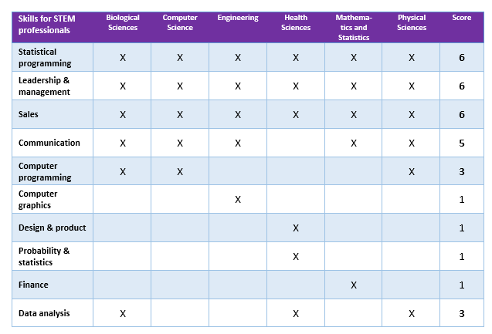

COURSERA "NEIEROBEŽOTĀ UNIVERSITĀTE" PĀRSKATS
Coursera ziņojums "Unbounded University" (2021) ir vienīgais no atlasītajiem ziņojumiem, kas bija specifisks STEM un piedāvāja prasmju kopumu katrai STEM jomai.
Ziņojumā izmantoti dati no miljoniem Coursera studentu, lai noteiktu prasmju apguves atšķirības starp studentiem un strādājošiem profesionāļiem, kas var veicināt nodarbinātības iespēju atšķirības.
Projekta BE21SKILLED komanda izvēlējās 6 TOP prasmes, kas nepieciešamas strādājošiem profesionāļiem vairākās STEM jomās.
17

Slide 18
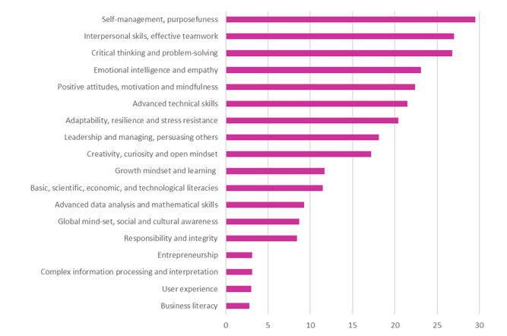
Secinājumi
18

Slide 19
Jāatzīmē, ka 21. gadsimta prasmju saraksts ir izstrādāts, lai iekļautu vispārējās kompetences un kompetences, kas vienlīdz attiecas uz visām STEM izglītības jomām. Tajā nav iekļautas profesionālās prasmes vai prasmes, kas raksturīgas tikai noteiktām jomām vai profesijām.
Pēc tam mēs salīdzinājām šīs kompetences ar mūsu darba devēju perspektīvām (2. moduļa uzmanības centrā).....

Slide 20
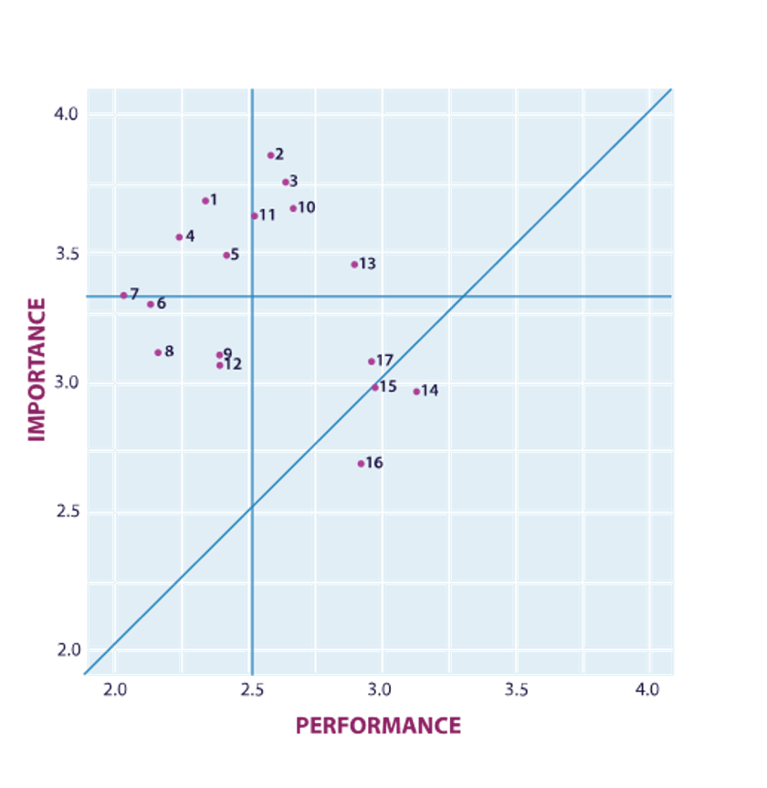

Pašvadība, mērķtiecība, neatlaidība
Kritiskā domāšana, problēmu risināšana un sistēmiskā domāšana.
Komunikācija, sadarbība, komandas darbs
Pielāgojamība, elastība un noturība pret stresu
Radošums, zinātkāre, atvērta domāšana, iespēju pamanīšana.
Labklājība, pozitīva attieksme, apzinīgums
Emocionālā inteliģence un empātija
Vīzija, vadība, citu cilvēku mobilizēšana un vadīšana
Ilgtspējas kompetence
Izaugsmes domāšanas veids un mācīšanās
Atbildība un taisnīgums
Globālais domāšanas veids, sociālā un kultūras izpratne
Informācijpratība un datu zināšanas, informācijas interpretācija
Pamatprasmes, zinātniskās, ekonomiskās un tehnoloģiskās prasmes, fizikas un ķīmijas pamatprasmes.
Padziļinātas datu analīzes un matemātikas prasmes
Datorprogrammēšana
Padziļinātas tehniskās prasmes
21. gadsimta prasmju nozīmīgums - snieguma analīzes rezultāti par 21. gadsimta prasmju nozīmīgumu un augstskolu sniegumu to attīstīšanā Avots: Autoru aprēķini, pamatojoties uz 2022. gadā veikto darba devēju aptauju, n=300.

Slide 21
Viskritiskākā joma, kurā nepieciešama rīcība, ir tā, kurā prasmju nozīmīgums ir augsts, bet augstskolu sniegums ir zems. Nepilnvērtīga darbība šajās jomās prasa tūlītēju uzmanību un visaugstāko prioritāšu noteikšanu:
1
"Pašvadība, mērķtiecība, neatlaidība
11
"Atbildība un taisnīgums
4
"Pielāgošanās spējas, elastība un noturība pret stresu
7
"Emocionālā inteliģence un empātija
5
"Radošums, zinātkāre, atvērts domāšanas veids, iespēju pamanīšana.
6
"Labklājība, pozitīva attieksme un apzinīgums
Tā veidojās mūsu kompetences jomas. Apskatīsim tās...
21

Slide 22
Pašvadība, mērķtiecība, neatlaidība
Starptautiskajā prasmju ietvarstruktūrā minētās prasmes, kuras "Be 21 Skilled" partneri uzskata par savstarpēji saistītām un kuras ir apvienotas šajā prasmju grupā, ir šādas:
Autonomija
Pašefektivitāte
Pašapziņa un pašvadība
Paškontrole, pašregulācija, pašvadība
Mērķu sasniegšana
Orientācija uz mērķi un tā sasniegšanu (piemēram, centība, neatlaidība).
Lēmumu pieņemšana
Motivācija un neatlaidība
Plānošana un pārvaldība
Projektu vadība
Risku pārvaldība
Resursu pārvaldība
03
22

Slide 23
Saskaņā ar ESCO (Eiropas Komisija) pašvadības prasmes un kompetences prasa, lai indivīdi izprastu un kontrolētu savas spējas un ierobežojumus un izmantotu šo pašapziņu, lai vadītu darbības dažādos kontekstos.
Tās ietver spēju rīkoties pārdomāti un atbildīgi, pieņemt atgriezenisko saiti, pielāgoties pārmaiņām un meklēt personīgās un profesionālās attīstības iespējas. Pašvadības prasmes un kompetences var saukt arī par:
paškontrole
pašregulācija
pašpārvalde
pašdisciplīna un
profesionāla attieksme

Slide 24

Saskaņā ar pētījumiem mērķtiecība ir gribas kvalitāte, ko raksturo mērķi un uzdevumi, rīcības, domu un jūtu sakārtotība un līdzsvarotība ar pastāvīgu virzību uz mērķi. Tā ir īpašība, kurai piemīt virziena izjūta un spēcīga motivācija sasniegt konkrētu iznākumu.
Neatlaidība ir cilvēka spēja ilgstoši uzkrāt enerģiju, lai sasniegtu mērķi, pārvarētu dažāda lieluma grūtības (Griban et al., 2020). Mērķtiecība un neatlaidība kopā ir svarīgas īpašības, kas var palīdzēt indivīdam sasniegt mērķus un pārvarēt grūtības.

Slide 25
Kritiskā domāšana, problēmu risināšana un sistēmiskā domāšana
Saistītās prasmes:
Analītiskā domāšana
Kognitīvie procesi un stratēģijas
Kritiskā domāšana un lēmumu pieņemšana
Problēmas formulēšana
Problēmu risināšana, sarežģītu problēmu risināšana
Prāta spriešana, problēmu risināšana un ideju ģenerēšana.
Sistēmas prasmes
Sistēmu analīze un novērtēšana
04
25

Slide 26
Domāšanas prasmes un kompetences var saukt arī par:
Kognitīvās prasmes un kompetences
Saprāta un loģikas izmantošana
Saskaņā ar ESCO (Eiropas Komisija, n.d.) domāšanas prasmes un iemaņas ir saistītas ar spēju izmantot prāta procesus, lai apkopotu, konceptualizētu, analizētu, sintezētu un/vai novērtētu informāciju, kas iegūta vai radusies no novērojumiem, pieredzes, pārdomām, spriešanas vai komunikācijas.
Tās ietver spēju novērtēt un izmantot dažāda veida informāciju, lai plānotu darbības, sasniegtu mērķus, risinātu problēmas, risinātu jautājumus un veiktu sarežģītus uzdevumus gan rutīnas, gan jaunos veidos.

Slide 27
Kritiskā domāšana ir augstākā līmeņa domāšanas prasme, kas ir būtiska, lai tiktu galā ar nenoteiktību, sarežģītību un pārmaiņām. Tā ietver uz sevi vērstu, prasmīgu informācijas, uzskatu vai zināšanu analīzi, pastāvīgi rekonstruējot savas domāšanas zināšanas par metodēm, lai novērtētu un radītu jaunas zināšanas un stratēģijas problēmu risināšanai. Tā paredz apzināties cilvēka domāšanas egocentriskās un sociocentriskās tendences, kas var radīt spriešanas kvalitātes trūkumus, kā arī gatavību kritiski izvērtēt un novērtēt informāciju (Sala, Punie, Garkov un Cabrera, 2020).
Problēmu risināšana ir sarežģītu vai sarežģītu jautājumu risinājumu meklēšanas process" (Simpson, Weiner un Oxford University Press, 1989). Problēmu risināšanai parasti ir jāizmanto dažādi rīki un informācijas resursi. Problēmu risināšanas pamatīpašība ir tā, ka cilvēkam nav iespējams sasniegt mērķi ar rutīnas darbībām. Risinot problēmas, cilvēkam ir jāpārdomā situācija, lai noteiktu pareizu lēmumu un darbību izkārtojumu, kas var novest pie risinājuma. Tā bieži vien ir saistīta ar mijiedarbību ar citām personām, tāpēc viena no darbībām, kas nepieciešama problēmas risināšanai, var būt saziņa mutiskā vai rakstiskā formā. Rīki un tehnoloģijas parasti var atvieglot problēmu risināšanu (ESAO, 2012).
27

Slide 28

Kritiskā domāšana un problēmu risināšanas prasmes ir cieši saistītas ar citām nodarbinātības prasmēm. Kā norāda ES Padome (2018), problēmu risināšanas attieksme atbalsta mācīšanās procesu un indivīda spēju tikt galā ar šķēršļiem un pārmaiņām.
Tas ietver vēlmi izmantot iepriekš apgūto un dzīves pieredzi, kā arī zinātkāri meklēt iespējas mācīties un attīstīties dažādos dzīves kontekstos.
28

Slide 29
Komunikācija, sadarbība un komandas darbs
Saistītās prasmes:
Sadarbība
Saziņa
Attiecību veidošana
Iesaistīšanās/ komunikācijas prasmes/ sadarbības prasmes
Vispārīgās prasmes/kompetences
Saskarsmes prasmes
Pārdošana, pārliecināšana, pārdošana
Kalpošana, apmeklēšana, tostarp aprūpe
Sociālās prasmes
Komandas darbs, darbs ar citiem, komandas darba efektivitāte
05
29

Slide 30
Saskaņā ar ESCO (Eiropas Komisija, n.d.) sociālās un komunikācijas prasmes un kompetences ir saistītas ar spēju pozitīvi un produktīvi mijiedarboties ar citiem.
To apliecina efektīva un empātiska ideju komunikācija, savu mērķu un darbību saskaņošana ar citu mērķiem un darbībām, kā arī rīcība, kas ir strukturēta atbilstoši vērtībām, citu labklājības un progresa nodrošināšana, kā arī līderības nodrošināšana. Sociālās un komunikācijas prasmes un kompetences var saukt arī par:
Sociālā mijiedarbība
Saskarsmes spējas
Saskarsmes prasmes
Sociālā mijiedarbība
Sociālās prasmes

Slide 31
Sala, Punie, Garkov un Cabrera (2020, 20. lpp.) piedāvā šādas komunikācijas un sadarbības definīcijas un deskriptorus (sk. tabulu zemāk):
KOMPETENCE UN TĀS DEFINĪCIJA | Apraksts
Saziņa Atbilstošu saziņas stratēģiju, jomai specifisku kodu un rīku izmantošana atkarībā no konteksta un satura. | Apzināties, ka ir nepieciešamas dažādas saziņas stratēģijas, valodas reģistri un līdzekļi, kas pielāgoti kontekstam un saturam. Izprast un vadīt mijiedarbību un sarunas dažādos sociokultūras kontekstos un specifiskās situācijās. Uzklausīt citus un iesaistīties sarunās ar pārliecību, pārliecību, skaidrību un savstarpīgumu gan personīgā, gan sociālā kontekstā.
31

Slide 32
Sala, Punie, Garkov un Cabrera (2020, 20. lpp.) piedāvā šādas komunikācijas un sadarbības definīcijas un deskriptorus (sk. tabulu turpmāk):
KOMPETENCE UN TĀS DEFINĪCIJA | Apraksts
Sadarbība Iesaistīšanās grupas aktivitātēs un komandas darbā, atzīstot un cienot citus. | Vēlme sniegt ieguldījumu kopējā labuma veidošanā un apzināties, ka citiem var būt atšķirīga kultūras piederība, izcelsme, ticība, vērtības, uzskati vai personīgie apstākļi. Izpratne par uzticības, cieņas pret cilvēka cieņu un vienlīdzības nozīmi, konfliktu risināšanu un pārrunām par domstarpībām, lai veidotu un uzturētu godīgas un cieņpilnas attiecības. Taisnīga uzdevumu, resursu un atbildības sadale grupā, ņemot vērā tās īpašo mērķi; izteiksmju izteikšana.
Lielākajai daļai no jaunajām darba vietām, kuru izplatība paredzama līdz 2025. gadam, būs nepieciešamas labas sadarbības un komunikācijas prasmes (Eiropas Komisija, Kopīgais pētniecības centrs, Goenaga, Gonzales, Napierala u.c., 2019).
32

Slide 33
Izaugsmes domāšanas veids un mācīšanās
Saistītās prasmes:
Aktīvā mācīšanās un mācīšanās stratēģijas
Nepārtraukta mācīšanās, mūžizglītība
Izaugsmes domāšanas veids
Mācīšanās no pieredzes
Mācīšanās mācīties, mācīšanās pārvaldība, metapmācīšanās prasmes
Informācijas un komunikācijas tehnoloģiju (saistībā ar mācīšanās stratēģijām) manuālās iemaņas.
06
33

Slide 34
Izaugsmes domāšanas veids ir izšķirošs sākumpunkts ikviena cilvēka mācību ceļojumā. Saskaņā ar Sala, Punie, Garkov un Cabrera (2020) izaugsmes domāšanas veidu - ticību savam un citu potenciālam nepārtraukti mācīties un progresēt - var raksturot ar šādiem raksturojumiem:
01
apzināties savas un citu spējas mācīties un ticēt savām un citu spējām,
uzlabot un sasniegt ar darbu un centību.
Izpratne par to, ka mācīšanās ir process, kas ilgst visu mūžu un kas prasa atvērtību, zinātkāri un apņēmību.
Pārdomāt citu cilvēku atsauksmes, kā arī veiksmīgu un neveiksmīgu pieredzi, lai turpinātu attīstīt savu potenciālu.
02
03
34

Slide 35
Eiropas mūžizglītības pamatprasmju sistēma (ES Padome, 2018).....
... aplūko mācīšanās mācīties kompetenci kopā ar personīgajām un sociālajām kompetencēm un skaidro kā "spēju pārdomāt sevi, efektīvi pārvaldīt laiku un informāciju, konstruktīvi sadarboties ar citiem, saglabāt noturību un vadīt savu mācīšanos un karjeru".
Tā ietver spēju tikt galā ar nenoteiktību un sarežģītību, mācīties mācīties, atbalstīt savu fizisko un emocionālo labsajūtu, uzturēt fizisko un garīgo veselību, kā arī spēju dzīvot veselīgu, uz nākotni orientētu dzīvi, empātiju un konfliktu risināšanu iekļaujošā un atbalstošā kontekstā".
35

Slide 36

Lai gūtu panākumus karjerā, būtiska ir cilvēka spēja un vēlme aktīvi piedalīties mūžizglītībā un pielāgoties. Nepārtraukta mūžizglītība ir viens no veidiem, kā saglabāt piemērotību darba tirgus kontekstā ar mainīgām un arvien pieaugošām darba devēju prasībām (Tomlinson, 2012).
Attīstības psiholoģija arī parāda, ka kompetences attīstība nebeidzas pusaudža vecumā, bet turpinās arī pieaugušo vecumā. Jo īpaši spēja domāt un rīkoties refleksīvi pieaug līdz ar briedumu (ESAO, 2005). Tas kliedē mītus par pieaugušo ierobežotajām spējām mācīties.
36

Slide 37
Atbildība un godīgums
Saistītās prasmes:
Integritāte
Tiesiskums
Produktivitāte/atbildība
Atbildība
Atbalsts taisnīgumam
Darba ētika, apzinīgums
07
37

Slide 38

Atbildība ir stāvoklis, kad cilvēks ir par kaut ko atbildīgs, tas nozīmē būt uzticamam, uzticam un atbildīgam par savu rīcību un lēmumiem, kā arī uzņemties atbildību par to sekām.
Taisnīgums ir taisnīguma un objektivitātes īpašība, kas nozīmē vienlīdzīgu un neieinteresētu attieksmi pret cilvēkiem, kā arī taisnīgu un vienlīdzīgu iespēju nodrošināšanu visiem. Saskaņā ar jaunajiem pētījumiem ir divi galvenie taisnīguma principi: taisnīgums un vienlīdzība. Taisnīgums nozīmē, ka pret visiem izturas vienādi neatkarīgi no viņu individuālajām atšķirībām. Vienlīdzība nozīmē, ka pret visiem izturas taisnīgi, bet ne vienmēr vienādi (Team, 2023). Šīs prasmes ir svarīgas mūsdienu multikulturālajā sabiedrībā. Atbildība un taisnīgums ir svarīgi principi, kas veicina ētisku rīcību un palīdz veidot uzticēšanos un sadarbību.
38

Slide 39

Pielāgošanās spējas, noturība pret stresu
Saistītās prasmes:
Pielāgošanās spējas
Veiklība
Kā tikt galā ar nenoteiktību, neskaidrību un risku
Elastība, pielāgošanās, garīgā elastība
Perspektīvas uztvere un kognitīvā elastība
Izturība, stresa izturība, stresa tolerance
08
39

Slide 40
Robežas starp darbavietām, organizācijām un dzīves lomām kļūst arvien neskaidrākas, un cilvēki parasti veido karjeru, kas sastāv no daudziem amatiem vairākās organizācijās un pat nozarēs. Šādos apstākļos spēja pielāgoties mainīgajiem apstākļiem un apgūt jaunas lietas ir kļuvusi par vienu no darba tirgus pamatkompetencēm (Līce, 2019). Šādos darba apstākļos darba ņēmējiem ir pastāvīgi jāpārvalda pārmaiņas - gan sevī, gan savā kontekstā (Fugate et al., 2004).
Kā 2005. gadā formulēja Hārvijs, darba devēji meklē darbiniekus, kas spēs efektīvi darboties mainīgajā pasaulē. Viņi vēlas inteliģentus, elastīgus, pielāgoties spējīgus darbiniekus, kas ātri mācās un spēj vienlaikus veikt vairākus uzdevumus. Runājot par elastību un noturību pret stresu, viņiem ir vajadzīgi cilvēki, kas spēj tikt galā ar pārmaiņām un veiksmīgi tās pārvarēt. Absolventi daudz biežāk atbilst šiem kritērijiem nekā tie, kas nav absolvējuši augstskolu. Darba devējiem nav vajadzīgi cilvēki, kas ir rezistenti pret jaunām pieejām vai lēni reaģē uz norādēm (Harvey, 2005).
Arī Tomlinson piekrīt (2012), ka, ja indivīdi var izmantot savu izglītību un apmācību un pieņemt relatīvi elastīgu un aktīvu pieeju savai darba dzīvei, tad viņi piedzīvos labvēlīgu atdevi un apstākļus darba tirgū. Darbinieki, kuri ir gatavi pielāgoties dažāda veida pārmaiņām, apsvērs arī plašāku iespēju spektru, piemēram, darba vietas, kurās nepieciešams apgūt papildu prasmes (Wittekind et al., 2010).
40

Slide 41
Radošums, zinātkāre, atvērta domāšana, iespēju pamanīšana
Saistītās prasmes:
Radošā domāšana, radošums
Zinātkāre
Pētnieciskā domāšana
Inovācijas, atjautīga domāšana
Atvērtā domāšana, intelektuālā atvērtība
Oriģinalitāte un iniciatīva
Iespēju pamanīšana
Ideju novērtēšana
09
41

Slide 42
Eiropas Komisijas Uzņēmējdarbības kompetenču sistēmā EntreComp (Bacigalupo, Kampylis, Punie, Van den Brande, 2016) prasmju kopums aprakstīts šādi:
KOMPETENCE UN TĀS DEFINĪCIJA | Apraksts
Radošums Radošu un mērķtiecīgu ideju attīstīšana | Izstrādāt vairākas idejas un iespējas, lai radītu vērtību, tostarp labākus risinājumus esošajiem un jauniem izaicinājumiem. Izpētiet un eksperimentējiet ar inovatīvām pieejām. Apvienojiet zināšanas un resursus, lai panāktu vērtīgus rezultātus.
Ideju novērtēšana Izmantojiet idejas un iespējas | Spriediet, kas ir vērtība sociālā, kultūras un ekonomiskā ziņā. Atzīt idejas potenciālu vērtības radīšanai un noteikt piemērotus veidus, kā to maksimāli izmantot.
42

Slide 43
Eiropas Komisijas Uzņēmējdarbības kompetenču ietvarstruktūrā (Bacigalupo, Kampylis, Punie, Van den Brande, 2016) šīs prasmes aprakstītas šādi:
KOMPETENCE UN TĀS DEFINĪCIJA | Apraksts
Iniciatīvas uzņemšanās Dodieties uz to ! | Iniciējiet procesus, kas rada vērtību. Pieņemiet izaicinājumus. rīkoties un strādāt patstāvīgi, lai sasniegtu mērķus, ievērotu iecerēto un veiktu plānotos uzdevumus.
Iespēju pamanīšana Izmantojiet savu iztēli un spējas, lai apzinātu iespējas radīt vērtību. | Identificēt un izmantot iespējas radīt vērtību, izpētot sociālo, kultūras un ekonomisko vidi. Identificēt vajadzības un izaicinājumus, kas jārisina. Izveidot jaunus savienojumus un apvienot izkliedētos ainavas elementus, lai radītu iespējas radīt vērtību.
43

Slide 44
Informācijas un datu lietotprasme, informācijas interpretācija
Saistītās prasmes:
Sarežģīta informācijas apstrāde un interpretācija
Informācijas un datu lietotprasme
Informācijpratība
Mediju lietotprasme
10
44

Slide 45
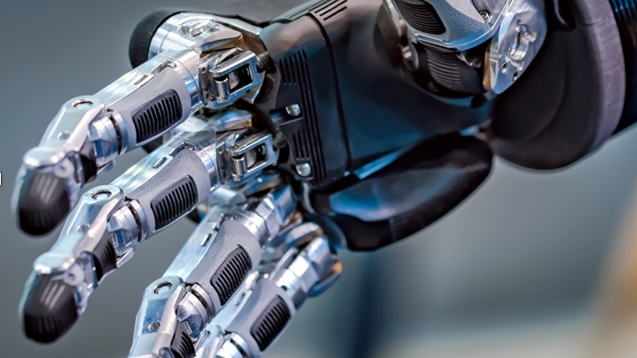
Mūsdienās ļoti svarīga prasme ir datu un informācijas lietotprasme. Saskaņā ar Schield pētījumiem informācijas pratība ir prasmju kopums, kas prasa, lai indivīdi atpazītu, kad ir nepieciešama informācija, un spētu atrast, novērtēt un efektīvi izmantot nepieciešamo informāciju.
45

Slide 46

Informācijpratīgs cilvēks spēj: noteikt nepieciešamās informācijas apjomu, efektīvi un lietderīgi piekļūt nepieciešamajai informācijai, kritiski to izvērtēt, iekļaut izvēlēto informāciju savā zināšanu bāzē, efektīvi izmantot, lai sasniegtu konkrētu mērķi, un izprast ar informācijas izmantošanu saistītos ekonomiskos, juridiskos un sociālos jautājumus, kā arī piekļūt informācijai un izmantot to ētiski un likumīgi (Schield, n.d.).
Informācijpratība ir spēja efektīvi atrast, novērtēt un izmantot informāciju. Saskaņā ar pētījumiem datu lietotprasme ir spēja izprast un efektīvi izmantot datus, lai informētu par lēmumiem (View of Creating an Understanding of Data Literacy for a Data-driven Society, n.d.). Tā ietver tādas prasmes kā informācijas izpēte, analīze un komunikācija.
Datu lietotprasme ir spēja saprast un strādāt ar datiem, tostarp tādas prasmes kā datu vākšana un analīze. Informācijas interpretācija attiecas uz informācijas izpratnes un jēgas radīšanas procesu, tostarp spēju noteikt neobjektivitāti, novērtēt ticamību un kontekstualizēt informāciju.
46

Slide 47
Labklājība, pozitīva attieksme un apzinīgums
Saistītās prasmes:
Tiekšanās
Efektivitāte un uzskati
Pateicība un cerība
Identitāte, garīgā identitāte
Apzinātība
Motivācija un vēlme uzņemties iniciatīvu.
Pozitīva pašnovērtējuma kodols
Pārdomas, refleksija, refleksīvā domāšana, vērtēšana, uzraudzība
Paškompetence, pašvērtīgums, pozitīva pašorientācija.
Uzticēšanās (sev, citiem, iestādēm)
Labklājība
11
47

Slide 48
Pozitīva attieksme, optimisms un personīgā mērķa izjūta veicina motivāciju aktīvi īstenot ilgtermiņa mērķus. Oksfordas angļu valodas vārdnīcā motivācija definēta kā "iemesls vai iemesli rīkoties vai uzvesties noteiktā veidā" (Simpson, Weiner, Oxford University Press, 1989). Cilvēks, kurš ir motivēts gūt rezultātus, pamana veidus, kā rīkoties labāk, būt uzņēmīgam, ieviest inovācijas vai atrast konkurences priekšrocības (Goleman, 1998).
Motivācija ir sākumpunkts veiksmīgai līdzdalībai izglītībā un karjeras attīstībā. Pētījumos konstatēts, ka skolēni ar augstu iekšējo motivāciju un karjeras pašefektivitāti, visticamāk, sasniegs labus izglītības rezultātus (Evans & Burck, 1992). Judge un Bono (2001) pētījums ir apstiprinājis, ka motivēti indivīdi kopumā šķiet apmierinātāki ar savu darbu un darbojas ievērojami labāk nekā citi.
Optimisms nozīmē pozitīvu cerību veidošanu attiecībā uz iespēju gūt panākumus tagadnē un nākotnē. Pašvērtīgums ir savas vērtības izjūta, pozitīva pārliecība un ticība savām spējām veiksmīgi veikt uzdevumu un sasniegt pozitīvu iznākumu konkrētā situācijā. Pašefektivitāte pozitīvi korelē ar sniegumu, jo tā veicina neatlaidību un centienus gūt panākumus (Sala, Punie, Garkov un Cabrera, 2020).
48

Slide 49
Emocionālā inteliģence un empātija
Saistītās prasmes:
Līdzjūtība
Konfliktu risināšana
Emocionālais intelekts
Empātija
Vienlīdzība, taisnīgums
Cilvēka cieņa
Personīgās iezīmes
Orientācija uz pakalpojumu
12
49

Slide 50

1990. gadā Maijers un Salovejs izstrādāja savu pirmo emocionālās inteliģences teoriju. Viņi izstrādāja emocionālās inteliģences modeli, kas ietvēra četras dažādas dimensijas, tostarp emociju uztveri, emociju veicināšanu, emociju izpratni un emociju pārvaldību (Mayer & Salovey, 1997).
Viņi arī ierosināja, ka emocionālā inteliģence ir kognitīva spēja, kas ir atsevišķa, bet saistīta ar vispārējo inteliģenci. Viņu teoriju vēlāk popularizēja Golemans. Golemans ierosināja (1998), ka emocionālā inteliģence ir neatņemama dzīves veiksmes sastāvdaļa.
Emocionālā inteliģence nav ģenētiski noteikta, bet gan attīstās dzīves laikā.
50

Slide 51

Emocionālā inteliģence ir īpaši būtiska sarežģītos darbos, jo šo spēju trūkums var kavēt jebkādu tehnisko zināšanu vai intelekta izmantošanu.
Golemans iestājās par to, ka emocionālās inteliģences prasmes ir sinerģiskas ar kognitīvajām prasmēm, un vislabākos rezultātus sasniegušajiem darbiniekiem piemīt abas. Viņš iedalīja kompetences kā «izteikti» kognitīvās, piemēram, analītiskā domāšana vai tehniskās zināšanas ("prāts"), un emocionālās, kas apvieno domas un jūtas ("sirds") (Goleman, 1998).
51

Slide 52
Saskaņā ar Sala, Punie, Garkov un Cabrera (2020) empātija ir citas personas emociju, pieredzes un vērtību izpratne un atbilstošas atbildes sniegšana. To var raksturot šādi:
01
Citu cilvēku emociju, pieredzes un vērtību apzināšanās.
Izpratne par citas personas emocijām un pārdzīvojumiem, kā arī spēja aktīvi pieņemt tās viedokli.
Atsaucība uz citas personas emocijām
02
03
Empātija ļauj efektīvi sazināties, mijiedarboties un sadarboties. Ir labi zināms, ka emocionālo inteliģenci un empātiju var uzlabot, izmantojot īpašas apmācības (Goleman, 1998; Cavallini, Bianco, Bottiroli, Rosi, Vecchi & Lecce, 2015).
52

Slide 53
Līderība
Saistītās prasmes:
Līderība un atbildība
Līderība un sociālā ietekme
Līderība un vadība
Citu mobilizēšana
Neatlaidība, drosme
Pārliecināšana un sarunu vadība
Proaktivitāte
Produktivitāte, atbildība
Vīzija
13
53

Slide 54

Līderības prasmes ir īpaši svarīgas jebkurā vadošā amatā un uzņēmējdarbībā. Vīzija nozīmē skaidru un iedvesmojošu priekšstatu par nākotni, kas vada indivīdu. Tas ir ilgtermiņa mērķis vai vēlamais rezultāts, kas nodrošina virzību un mērķi. Saskaņā ar pētījumiem līderība ir spēja ietekmēt indivīda vai grupas darbību mērķa sasniegšanas virzienā (Addison, 1985).
Tā ir spēja vadīt, motivēt un ietekmēt grupu, lai sasniegtu kopīgu mērķi vai vīziju. Tā ietver virziena noteikšanu, mērķa izjūtas radīšanu, kā arī citu motivēšanu un iedvesmošanu strādāt kopā, lai sasniegtu šo mērķi. Elmuti u. c. pētījumi apraksta vadību kā tādu, kas sastāv galvenokārt no trim elementiem: prasmēm, perspektīvām un dispozīcijām (2005).
54

Slide 55
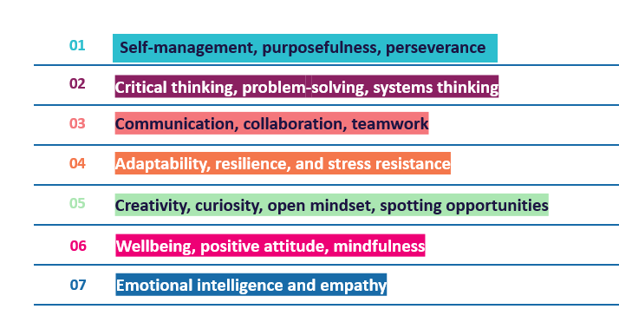
Kā redzams Be 21 Skilled Toolkit, mēs esam sagrupējuši šīs kompetences 7 galvenajās jomās. Jūs kā pasniedzēju ieinteresēs sniegtie norādījumi, kas paredzēti augstskolu pasniedzējiem un studiju programmu vadītājiem, lai pielietotu praktiskus, uz reālām darbībām un problēmām balstītus mācību rīkus studentiem. Apmeklējiet tīmekļa vietni www.be21skilled.eu, lai sāktu izmantot šos rīkus.
55

Slide 56
Turpiniet ar
2. MODULI
Darba devēja perspektīva,
Eiropas darba devējs
www.be21skilled.eu
Prasmju panorāma,
galvenās nozares tendences

Slide 57




Sekojiet mums:
www.be21skilled.eu
57

